Slide 1
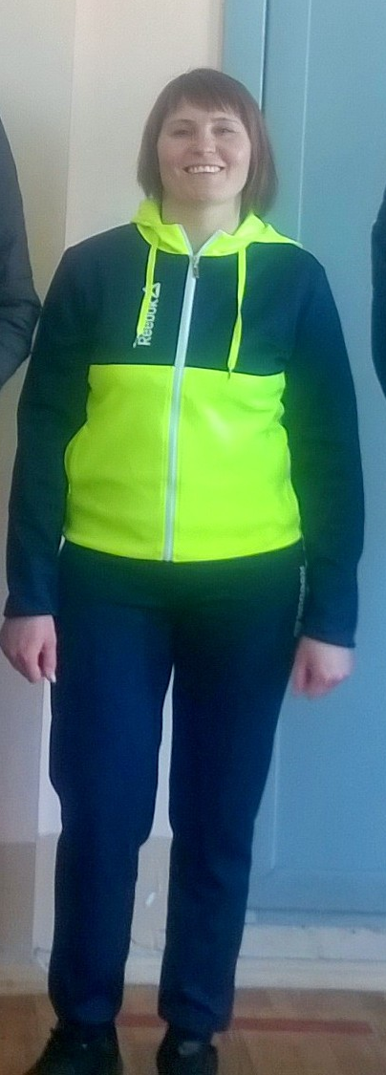
МКОУ «Чинеевская средняя общеобразовательная школа»
Педагогический опыт
«Здоровьесбережение во внеурочной деятельности учителя физической культуры»
Зуева Мария Александровна
Учитель физической культуры
Стаж работы-10 лет
Категория - первая

Slide 2
ЦЕЛЬ работы: Создание условий для реализации компетентностного подхода в преподавании физкультуры, формирование здорового образа жизни подрастающего поколения.
ПЛАН РЕАЛИЗАЦИИ ПОСТАВЛЕННОЙ ЦЕЛИ:
преподавание предмета;
физкультурно-оздоровительные мероприятия;
спортивная работа в классах и секциях;
организация работы по месту жительства;
внеурочная работа в МКОУ «Чинеевская СОШ»;
агитация и пропаганда здорового образа жизни;
работа с родителями и педагогическим коллективом

Slide 3
ЗАДАЧИ ЭФФЕКТИВНОСТИ ОБУЧЕНИЯ:
Укрепление здоровья, повышение физической подготовленности и формирование динамического стереотипа, воспитание активности, самостоятельности;
Развитие физических качеств: силы, быстроты, выносливости, ловкости;
Формирование умений проведения физкультурно-оздоровительных мероприятий, культуры общения со сверстниками и сотрудничество в учебной и соревновательной деятельности;
Воспитание интереса к самостоятельным занятиям физическими упражнениями.

Slide 4
ИСПОЛЬЗУЕМЫЕ ПРОГРАММЫ
«Комплексная программа по физической культуре 1 – 11 классов» под редакцией Ляха В.И.
«Физическая культура 1 – 11 класс с направленными способностями», Лях В.И.

Slide 5
Особое внимание уделяю упражнениям из лечебной физкультуры:
Для правильной осанки;
Для профилактики плоскостопия;
Для профилактики травматизма.

Slide 6
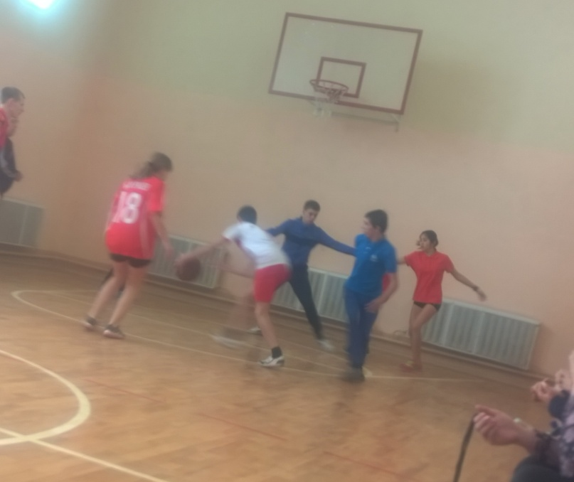
Формирую следующие компетентности учеников:
Предметно-деятельностную;
Информационную (использование информативных источников);
Коммуникативную (умение общаться со сверстниками, взрослыми)

Slide 7
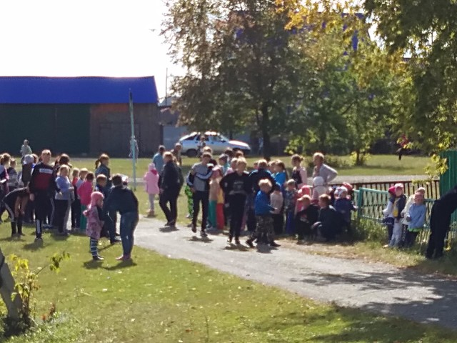
Используемые педагогические технологии
Здоровьесберегающие технологии
Личностно-ориентированная технология
Технология сотрудничества

Slide 8
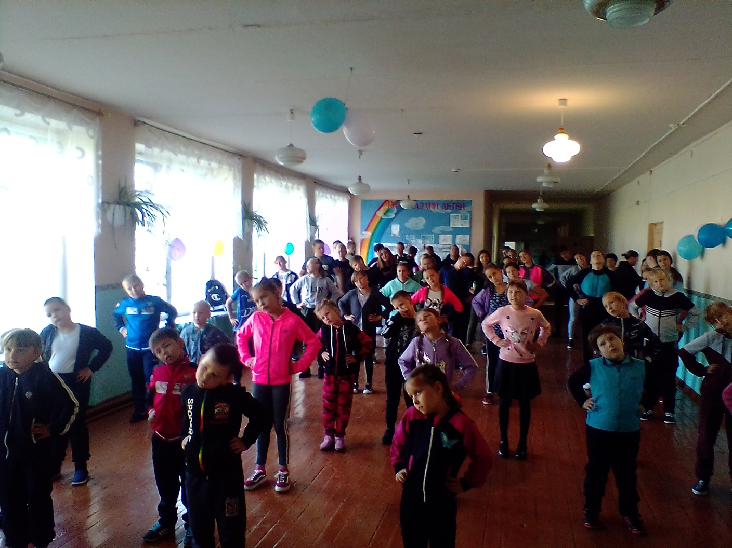
Тема самообразования: «Здоовьесберегающие технологии»

Slide 9
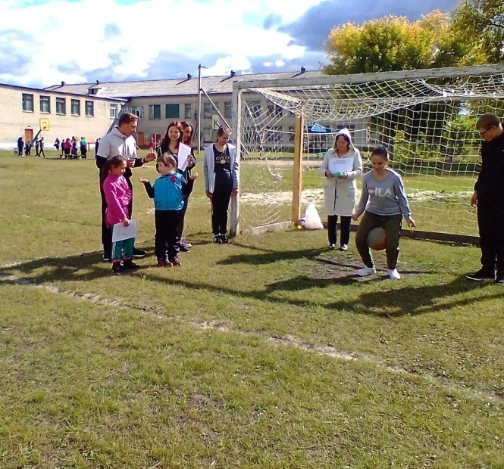
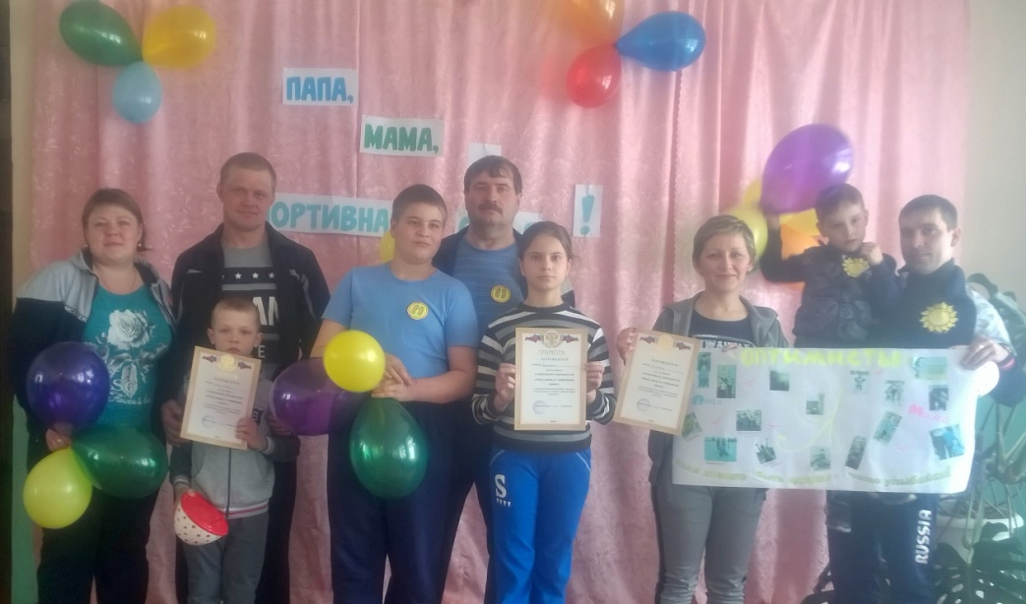
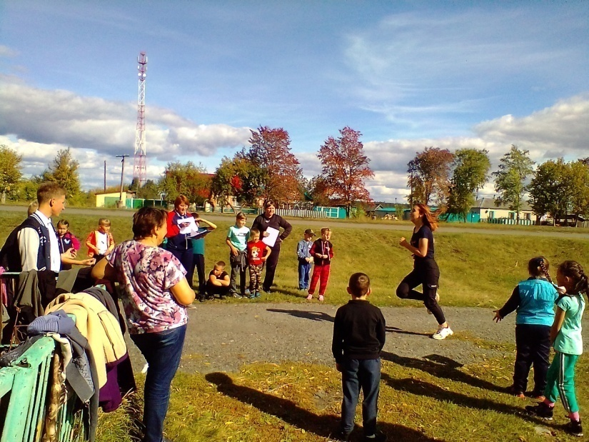
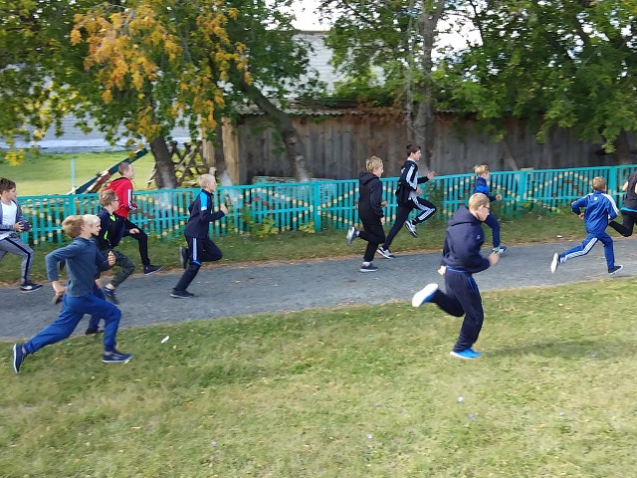
Ученики МКОУ участвуют в массовых спортивных праздниках, соревнованиях и олимпиадах .

Slide 10
Ф.И.О. | Достижения |  | Примечание
 | 2018-2019 учебный год | 2019-2020 учебный год
Евстигнеева Анастасия Юрьевна | Олимпиада по физической культуре 1-е место | -
Кузнецов Данил Александрович | Олимпиада по физической культуре 1-е место | Олимпиада по физической культуре 1-е место
Чеснокова Любовь Сергеевна | Олимпиада по физической культуре 2-е место | -
Сафронов Александр Николаевич | Олимпиада по физической культуре 3-е место
Команда школы | Районные соревнования 2-е место | Районные соревнования по баскетболу 4-е место | (7-9 кл.)
Максимов Андрей Иванович | - | Районные соревнования по лыжным гонкам 2 –е место
Ковтунов Кирилл Андреевич | - | Районные соревнования по лыжным гонкам 3 –е место
Команда школы |  | Районные соревнования по лыжным гонкам 2 –е место
Команда школы | Районные соревнования по настольному теннису 2 –е место | -
Команда школы | Районные соревнования по легкой атлетике 3 –е место | -

Slide 11
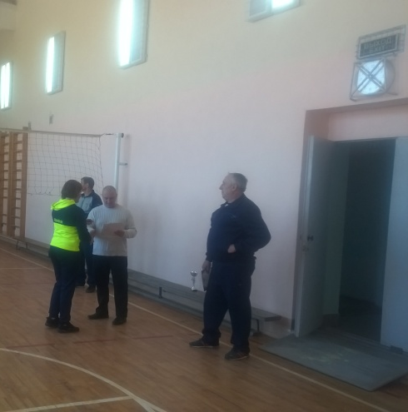
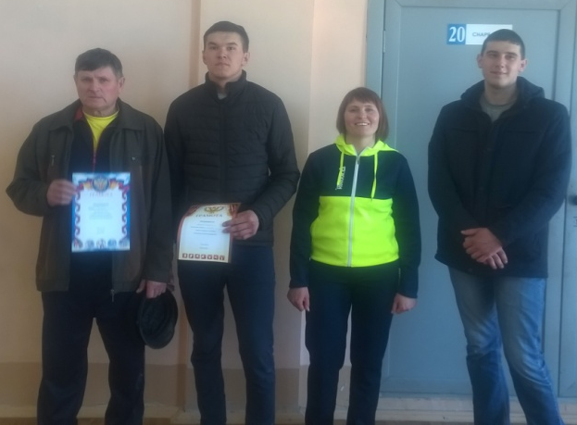
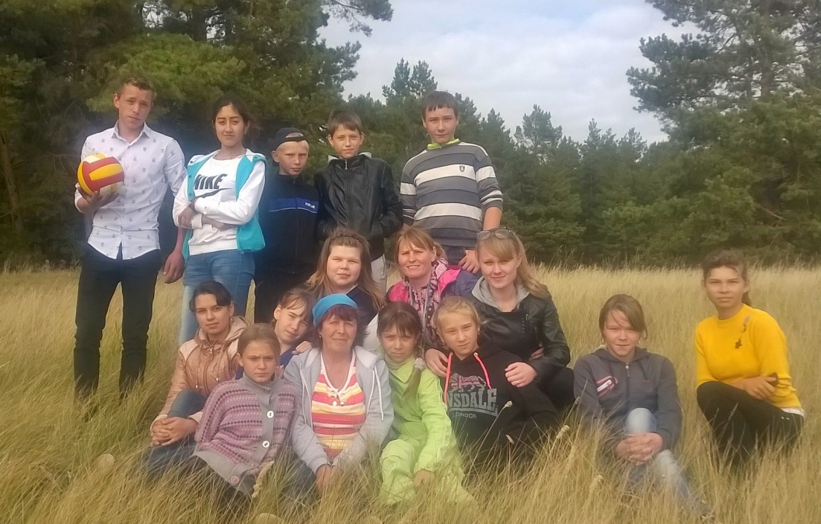
Личное участие в спортивной жизни

Slide 12


